Slide 1

PAM/Kabir Dhanji
Echelle de Faim des Ménages (HHS)
Unité d'évaluation des besoins et de ciblage
2025 Janvier

Slide 2

public
Le public de ce PowerPoint peut aller des enquêteurs au personnel RAM et du programme dans différents bureaux. Il peut également être utilisé pour la formation des partenaires ou des prestataires de services.
Des sections de diapositives ont été insérées pour faciliter la sélection du matériel.

Slide 3
Introduction

Slide 4
HHS : instructions de formation 1
Discutez des objectifs du module: obtenir des informations sur les comportements et expériences liés aux difficultés d’accès à l’alimentation au sein de la population ciblée et évaluer l’accès des ménages à la nourriture.
Expliquez le rôle de cet indicateur dans l’analyse de l’insécurité alimentaire et l’utilisation des données collectées, tant en interne qu’en externe. Cela permet aux enquêteurs de bien comprendre l'importance des données qu'ils vont bientôt collectées.

Slide 5
HHS : Qu'est-ce que c'est ?
Echelle de Faim des Ménages (HHS) est un indicateur développé par le projet d'assistance technique de l'USAID pour l'alimentation et la nutrition (FANTA).
Il s'agit d'un sous-ensemble de questions de l’indice de l’accès déterminant l’insécurité alimentaire des ménages (HFIAS), qui n'est pas couramment utilisée dans les évaluations de la sécurité alimentaire du PAM.
Cette présentation a été préparée sur la base de l'intégralité des lignes directrices de FANTA, disponibles sur le VAM Centre de Ressources.
Notez toutefois que le PAM collecte que le HHS, rarement le HFIAS.

Slide 6
HHS : Qu'est-ce que c'est ?
L’Echelle de Faim des Ménages (HHS) est une mesure de privation alimentaire des ménages.
Elle repose sur une collecte de données basées sur l’expérience ou la perception.
Elle s'appuie sur les informations autodéclarées par les ménages.
Elle évalue si les ménages ont rencontré des problèmes d'accès à la nourriture au cours des 30 derniers jours.
Elle permet de classer la gravité de l'insécurité alimentaire durant cette période.
Elle évalue les stratégies de consommation alimentaire adoptées par les ménages confrontés à un manque d'accès à la nourriture.

Slide 7

HHS : UTILISATIONS DE CET INDICATEUR
Notez que le HHS est recommandé pour les situations de sécurité alimentaire aiguë et qu'il est moins utile pour mesurer l'insécurité alimentaire chronique.
L’Echelle de Faim des Ménages (HHS) est particulièrement adaptée aux zones confrontées à une insécurité alimentaire aiguë et est recommandé en cas de chocs
Elle peut être utilisée pour :
  Suivre l'évolution de la prévalence de la faim dans les pays ou les régions.
  Évaluer la situation de la sécurité alimentaire dans un pays ou une région.
  Contrôler et évaluer l'impact des politiques et des programmes.
  Fournir des informations d'alerte précoce pour le suivi de l'alimentation et de la nutrition.
Il ne s'agit pas d'une mesure autonome de l'insécurité alimentaire et elle doit être utilisée parallèlement à d'autres mesures, telles que la consommation alimentaire, les stratégies de survie, la diversité alimentaire, les données anthropométriques, les revenus et les dépenses des ménages.
Le HHS fait partie des indicateurs de résultats en matière de sécurité alimentaire figurant dans le tableau de référence de l’insécurité alimentaire aiguë du Cadre intégré de classification de la sécurité alimentaire (IPC).

Slide 8
HHS : instructions de formation 2
Notez la formulation de la question principale pour les 3 questions : "Au cours des 30 derniers jours, est-ce que vous ou un membre du ménage..."
Dans l'affirmative, posez la question de la fréquence : "Combien de fois cela s'est-il produit au cours des 30 derniers jours..." :
Les options de réponse sont les suivantes :
  1 = Rarement (1 à 2 fois),
  2 = Parfois (3 à 10 fois), ou
  3 = Souvent (plus de 10 fois)

Slide 9
MODULE HHS : Quoi demander ? (1)
1
Nom de la variable | Question | Option de réponse | Code
HHSNoFood | Au cours des 30 derniers jours, y a-t-il eu un moment où il n'y avait aucun aliment à manger à la maison à cause du manque de ressources pour en acheter ? | 0 = Non (passer à HHSBedHung) 1 = Oui | |___|
HHSNoFood_FR | Combien de fois est-ce arrivé au cours des 30 derniers jours? | 1 = Rarement (1 à 2 fois) 2 = Parfois (3-10 fois) 3 = Souvent (plus de 10 fois) | |___|
HHSBedHung | Au cours des 30 derniers jours, avez-vous été, ou tout membre de votre ménage a-t-il été obligé d'aller dormir en ayant faim le soir parce qu’il n’y avait pas assez de nourriture ? | 0 = Non (passer à HHSNotEat) 1 = Oui | |___|
HHSBedHung_FR | Combien de fois est-ce arrivé au cours des 30 derniers jours? | 1 = Rarement (1 à 2 fois) 2 = Parfois (3-10 fois) 3 = Souvent (plus de 10 fois) | |___|
HHSNotEat | Au cours des 30 derniers jours, avez-vous, ou tout membre de votre ménage a-t-il passé un jour et une nuit entière sans rien manger parce qu’il n’y avait pas assez de nourriture ? | 0 = Non (passer à la section suivante) 1 = Oui | |___|
HHSNotEat_FR | Combien de fois est-ce arrivé au cours des 30 derniers jours? | 1 = Rarement (1 à 2 fois) 2 = Parfois (3-10 fois) 3 = Souvent (plus de 10 fois) | |___|
2
3
Notes:
Les questions individuelles sont expliquées plus en détail sur les diapositives suivantes.

Slide 10
MODULE HHS : Quoi demander ? (2)
Pour chacune des trois questions principales, si le répondant répond « oui », indiquant que le ménage a vécu cette situation, l’enquêteur doit alors poser la question suivante :
«Combien de fois est-ce arrivé au cours des 30 derniers jours?»
Le répondant répondra alors probablement par "quelques fois", "fréquemment/ souvent", qui doivent être codés comme suit.
Pour garantir la précision, l’enquêteur doit préciser la fréquence en demandant :« Était-ce 1 à 2 fois, 3 à 10 fois, ou plus de 10 fois au cours des 30 derniers jours ? »
Attention à choisir la bonne fréquence en fonction du nombre de fois !
HHSNoFood_FR | Combien de fois est-ce arrivé au cours des 30 derniers jours? | 1 = Rarement (1 à 2 fois) 2 = Parfois (3-10 fois) 3 = Souvent (plus de 10 fois) | |___|
Notes:
Les questions individuelles sont expliquées plus en détail sur les diapositives suivantes.

Slide 11
Conception du module HHS
Question HHS | Sens de la question
Q1 : aucun aliment à manger | Cette question porte sur une situation où il n’y a aucun aliment disponible dans le ménage, car les membres du ménage n’ont pas pu se procurer de nourriture par leurs moyens habituels (par exemple, achat, troc, dons, production propre ou stock).
Q2 : Se coucher le ventre vide par manque de nourriture | Cette question demande si le répondant ou d'autres membres du ménage ont eu faim au moment de se coucher parce qu'ils n'ont pas eu assez à manger pendant la journée et la soirée.
Q3 : Passer une journée et une nuit entière sans manger | Cette question vise à savoir si un membre du ménage n'a pas mangé entre le moment où il s'est réveillé le matin et le moment où il s'est réveillé le lendemain matin parce qu'il n'y avait pas assez de nourriture. Une personne qui choisit de ne pas manger pendant une journée entière pour des raisons autres que le manque de nourriture (par exemple, si elle jeûne ou suit un régime) ne doit pas répondre "oui" à la question Q3.

Slide 12

HHS : CONDITION 1: Exemple de questionnement approfondi (Probing)
Des questions approfondies doivent être posées lors des entretiens afin de mieux comprendre les conditions vécues.
Par exemple, si un ménage déclare ne pas avoir de nourriture à manger de n'importe quelle sortes dans la maison, l’enquêteur doit approfondir en demandant :
"Êtes-vous sûr qu'il n'y avait absolument aucune nourriture dans la maison, y compris dans les entrepôts/stocks ?
"Et vous n'aviez pas d'autres moyens de vous procurer de la nourriture (achat, troc, dons, production, stockage) ?

Slide 13
Conception du module HHS
Question HHS | Sens de la question
Q1 : aucun aliment à manger | Cette question porte sur une situation où il n’y a aucun aliment disponible dans le ménage, car les membres du ménage n’ont pas pu se procurer de nourriture par leurs moyens habituels (par exemple, achat, troc, dons, production propre ou stock).
Q2 : Se coucher le ventre vide par manque de nourriture | Cette question demande si le répondant ou d'autres membres du ménage ont eu faim au moment de se coucher parce qu'ils n'ont pas eu assez à manger pendant la journée et la soirée.
Q3 : Passer une journée et une nuit entière sans manger | Cette question vise à savoir si un membre du ménage n'a pas mangé entre le moment où il s'est réveillé le matin et le moment où il s'est réveillé le lendemain matin parce qu'il n'y avait pas assez de nourriture. Une personne qui choisit de ne pas manger pendant une journée entière pour des raisons autres que le manque de nourriture (par exemple, si elle jeûne ou suit un régime) ne doit pas répondre "oui" à la question Q3.
Avoir "faim", c'est avoir un besoin ou un désir intense de nourriture, éprouver une sensation douloureuse ou être dans un état de faiblesse causé par le besoin de nourriture. Une personne qui a faim n'est pas nécessairement une personne qui n'a pas mangé du tout ; la nourriture consommée peut ne pas avoir été suffisante pour remplir le ventre/se sentir rassasiée/satisfaite.

Slide 14
HHS : Condition 2 Exemple de questionnement approfondi (Probing)
Des questions approfondies doivent être posées lors des entretiens afin de mieux comprendre les conditions vécues.
Par exemple, si un ménage déclare être allé au lit affamé parce qu'il n'y avait pas assez de nourriture, posez la question suivante : :
"Pourquoi se sont-ils couchés le ventre vide ?
La réponse doit être due à un manque de ressources.

Slide 15
Conception du module HHS
Question HHS | Sens de la question
Q1 : aucun aliment à manger | Cette question porte sur une situation dans laquelle il n'y a pas de nourriture à manger, quelle qu'elle soit, dans la maison, parce que les membres du ménage n'ont pas eu accès à la nourriture par les moyens habituels (par exemple, par l'achat ou le troc, par des cadeaux, par leur propre production, par le stockage).
Q2 : Se coucher le ventre vide par manque de nourriture | Cette question demande si le répondant ou d'autres membres du ménage ont eu faim au moment de se coucher parce qu'ils n'ont pas eu assez à manger pendant la journée et la soirée.
Q3 : Passer une journée et une nuit entière sans manger | Cette question vise à savoir si un membre du ménage n'a pas mangé entre le moment où il s'est réveillé le matin et le moment où il s'est réveillé le lendemain matin parce qu'il n'y avait pas assez de nourriture. Une personne qui choisit de ne pas manger pendant une journée entière pour des raisons autres que le manque de nourriture (par exemple, si elle jeûne ou suit un régime) ne doit pas répondre par l'affirmative à la question Q3.

Slide 16
HHS : Condition 3 Exemple de questionnement approfondi (Probing)
Des questions approfondies doivent être posées lors des entretiens afin de mieux comprendre les conditions vécues.
Par exemple, si un ménage déclare avoir passé une journée et une nuit entière sans manger, posez la question suivante :
"Pourquoi cette personne a-t-elle passé une journée ou une nuit entière sans manger ?
... doit être due à un manque de ressources
... et non en raison d'un jeûne, d'un manque de temps ou d'autres raisons.
Dans la mesure du possible, utiliser l'observation pour sonder et questionner les réponses qui semblent improbables, le cas échéant.

Slide 17
HHS : Clarification
Si le répondant répond "non" mais ensuite ajoute que cela ne s'est produit que quelques fois :
La réponse correcte est alors "1" oui.
Il est essentiel de bien distinguer les différentes fréquences—rarement, parfois et souvent
Si le répondant indique une fréquence correspondant à 3–10 fois, alors la réponse appropriée est « 2 » (Parfois).
Le répondant doit être autorisé à répondre avec ses propres mots et l'enquêteur doit sélectionner l'option de réponse la plus appropriée.
Toutefois, si le répondant éprouve des difficultés à répondre, l’enquêteur peut répéter les options de réponse pour l’aider.

Slide 18
MODULE HHS : QuOI demander ?
options de réponse pré-codées ne doivent être lues qu’une seule fois
Nom de la variable | Question | Option de réponse | Code
HHSNoFood | Au cours des 30 derniers jours, y a-t-il eu un moment où il n'y avait aucun aliment à manger à la maison à cause du manque de ressources pour en acheter ? | 0 = Non (passer à HHSBedHung) 1 = Oui | |___|
HHSNoFood_FR | Combien de fois est-ce arrivé au cours des 30 derniers jours? | 1 = Rarement (1 à 2 fois) 2 = Parfois (3-10 fois) 3 = Souvent (plus de 10 fois) | |___|
HHSBedHung | Au cours des 30 derniers jours, avez-vous été, ou tout membre de votre ménage a-t-il été obligé d'aller dormir en ayant faim le soir parce qu’il n’y avait pas assez de nourriture ? | 0 = Non (passer à HHSNotEat) 1 = Oui | |___|
HHSBedHung_FR | Combien de fois est-ce arrivé au cours des 30 derniers jours? | 1 = Rarement (1 à 2 fois) 2 = Parfois (3-10 fois) 3 = Souvent (plus de 10 fois) | |___|
HHSNotEat | Au cours des 30 derniers jours, avez-vous, ou tout membre de votre ménage a-t-il passé un jour et une nuit entière sans rien manger parce qu’il n’y avait pas assez de nourriture ? | 0 = Non (passer à la section suivante) 1 = Oui | |___|
HHSNotEat_FR | Combien de fois est-ce arrivé au cours des 30 derniers jours? | 1 = Rarement (1 à 2 fois) 2 = Parfois (3-10 fois) 3 = Souvent (plus de 10 fois) | |___|

Slide 19
Module de l’indice de l’accès déterminant l’insécurité alimentaire des ménages (HFIAS)

Slide 20
HFIAS : Qu'est-ce que c'est ?
L'échelle d'accès à l'insécurité alimentaire des ménages (HFIAS) se compose de neuf questions d'occurrence et de neuf questions de fréquence d'occurrence, demandant si une condition spécifique associée à l'expérience de l'insécurité alimentaire s'est déjà produite au cours des 30 jours précédents.
Ces questions ont été conçues pour représenter différents niveaux d'insécurité alimentaire, reflétant trois domaines perçus comme centraux dans l'expérience de l'insécurité alimentaire d'une culture à l'autre :
  Anxiété quant à l'approvisionnement alimentaire du ménage ;
  Qualité insuffisante, ce qui inclut la variété, les préférences et l'acceptabilité sociale ;
  L'insuffisance de l'offre et de l'apport alimentaire et ses conséquences physiques.
  Pour plus d'informations, voir les lignes directrices de FANTA sur le centre de ressources VAM.

Slide 21
HFIAS et HHS : de quoi s'agit-il ?
Questions sur les événements HFIAS Au cours des 30 derniers jours, .... | Si oui, à quelle fréquence cela s'est-il produit au cours des 30 derniers jours ? 1= rarement (1-2 fois) Parfois (3 à 10 fois) Souvent (plus de 10 fois)
1. ... avez-vous craint que votre ménage ne dispose pas de suffisamment de nourriture ?
2. ....Vous ou l'un des membres de votre ménage n'avez pas pu manger les aliments que vous préfériez en raison d'un manque de ressources ?
3. .... Avez-vous dû, vous ou un membre de votre ménage, manger une variété limitée d'aliments en raison d'un manque de ressources ?
4. ...avez-vous dû, vous ou un membre de votre ménage, manger des aliments que vous ne vouliez vraiment pas manger en raison d'un manque de ressources pour obtenir d'autres types d'aliments ?
5. ...., est-ce que vous ou un membre de votre ménage avez dû prendre un repas plus petit que ce dont vous pensiez avoir besoin parce qu'il n'y avait pas assez de nourriture ?
6. ..., est-ce que vous ou un membre de votre ménage avez dû prendre moins de repas par jour parce qu'il n'y avait pas assez de nourriture ?
7. ..., est-il arrivé que votre ménage soit privé de nourriture, quelle qu'elle soit, en raison du manque de ressources pour se procurer de la nourriture ?
8. ..., est-ce que vous ou l'un des membres du ménage vous êtes endormi le soir en ayant faim parce qu'il n'y avait pas assez de nourriture ?
9. ...., est-ce que vous ou l'un des membres de votre ménage avez passé un jour et une nuit entiers sans rien manger parce qu'il n'y avait pas assez de nourriture ?
HFIAS - NON utilisé habituellement dans les évaluations du PAM
HHS - parfois utilisé dans les évaluations du PAM
HHS

Slide 22
HFIAS et HHS : de quoi s'agit-il ?
Vous craigniez que votre ménage n'ait pas assez à manger ?
Vous (ou tout autre membre de HH) vous êtes endormi le soir en ayant faim parce qu'il n'y avait pas assez de nourriture ?
Vous (ou un autre membre de HH) avez passé une journée et une nuit entières sans rien manger parce qu'il n'y avait pas assez de nourriture ?
Vous (ou un autre membre du foyer) n'avez pas pu manger les aliments que vous préfériez en raison d'un manque de ressources ?
Vous (ou un autre membre de votre foyer) avez dû limiter votre alimentation en raison d'un manque de ressources ?
Vous (ou un autre membre de votre foyer) avez dû manger des aliments que vous ne vouliez vraiment pas manger en raison d'un manque de ressources ?
Vous (ou un membre de votre famille) avez dû prendre un repas plus petit que ce dont vous aviez besoin parce qu'il n'y avait pas assez de nourriture ?
Il n'y avait pas de nourriture à manger, quelle qu'elle soit, dans votre maison en raison du manque de ressources pour se procurer de la nourriture ?
Vous (ou un autre membre de la famille) avez dû prendre moins de repas par jour parce qu'il n'y avait pas assez de nourriture ?
HHS
Notes:
Bien que l'ensemble des 9 questions de l'enquête HFIAS n'ait pas été jugé comparable d'un pays à l'autre, il n'a pas été possible d'établir une comparaison entre les pays.
Les trois dernières questions sur l'occurrence (Q7, Q8 et Q9) étaient comparables d'un pays à l'autre.
Ils semblent être interprétés de la même manière et avoir la même signification dans tous les pays.

Slide 23
Conception du module

Slide 24
Conception du module HHS
Lors de la conception de votre questionnaire, y compris le module HHS, veuillez-vous référer au Survey Designer, qui propose les modules standard du PAM aux formats XLSForm et Word.
Il est essentiel que le module HHS complet inclue :
  Les trois questions principales
  Les trois questions sur la fréquence d’occurrence
  Il n’est pas possible de sélectionner uniquement certaines questions du module : elles doivent toutes être posées.
Pour les évaluations du PAM, on recommande que le module standard applique une période de rappel de 30 jours.
Si vous utilisez des outils ou plateformes de collecte de données qui ne prennent pas en charge les XLSForms, vous devez reproduire fidèlement le module standard, y compris les contraintes de visibilité et de validation.

Slide 25
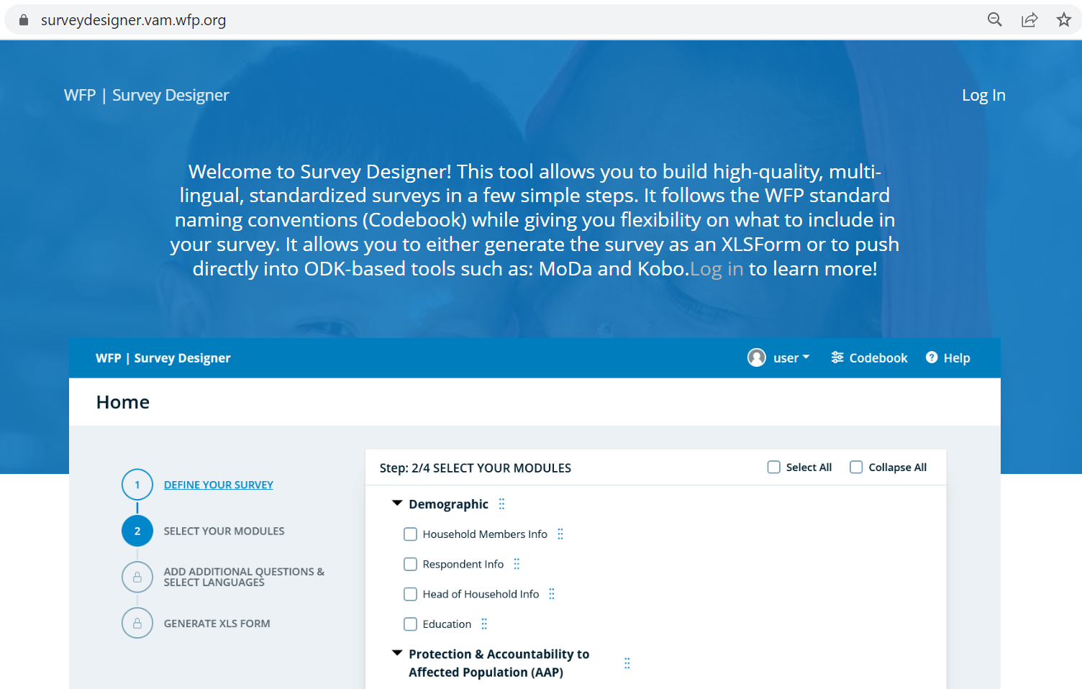
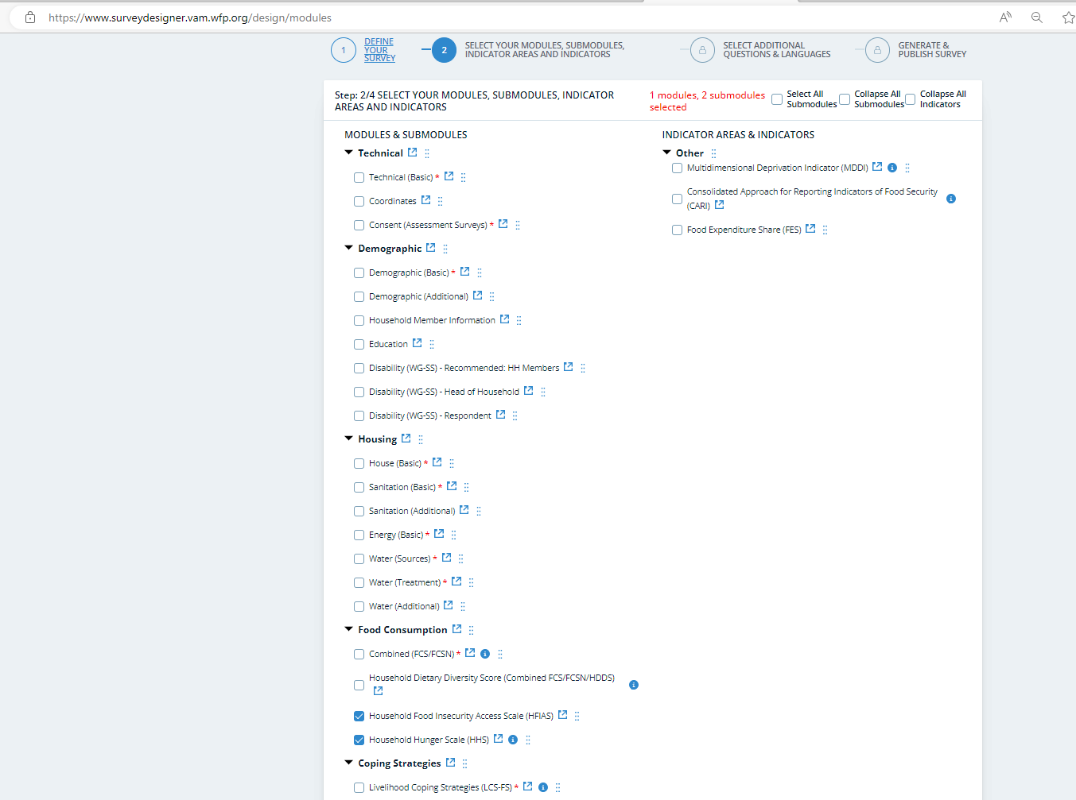
HHS : Survey Designer
Code HHS (survey designer)

Slide 26
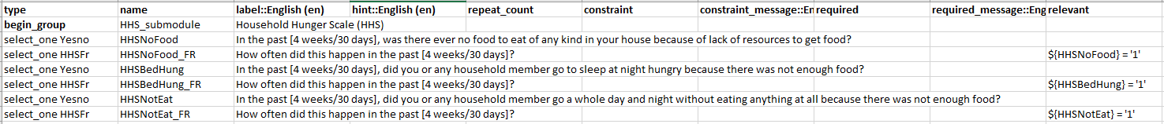
HHS : survey designer
30 jours
30 jours
30 jours
Retrouvez le dernier module standard HHS en XLSform sur
Survey Designer

Slide 27
Comment calculer le HHS ?

Slide 28
HHS : CALCUL
Étape 1. Recodez les réponses de 3 ("rarement", "parfois" et "souvent") en 2 catégories de fréquence ("rarement ou parfois" et "souvent").
Créez une nouvelle variable pour chaque question de fréquence d'occurrence - HHSQ1 HHSQ2 HHSQ3.
Étape 2. RECODE HHSNoFood_FR HHSBedHung_FR HHSNotEat_FR (1=1) (2=1) (3=2) (ELSE=0) INTO HHSQ1 HHSQ2 HHSQ3. Maintenant, tous les HH devraient avoir une valeur de 0, 1 ou 2.
Étape 3. Les valeurs des nouvelles variables sont ensuite additionnées pour chaque ménage afin de calculer le score HHS. CALCULER HHS=HHSQ1 + HHSQ2 + HHSQ3. Chaque ménage doit avoir un score HHS compris entre 0 et 6.
Ces scores sont utilisés pour générer l’indicateur HHS.

Slide 29
HHS : CALCUL(s)
Il s'agit de la version standard qui doit être utilisée dans tous les cas, sauf pour les rapports IPC.
Echelle de faim des ménages | Catégories échelle de faim des ménages (standard)
0-1 | Peu ou pas de faim dans le ménage
2-3 | Faim modérée dans le ménage
4-6 | Faim sévère dans le ménage
Indice domestique de la faim | Catégories indice domestique de la faim (IPC)
0 | Pas de faim dans le ménage
1 | Peu de faim dans le ménage
2-3 | Faim modérée dans le ménage
4 | Faim sévère dans le ménage
5+ | Faim très sévère dans le ménage
Notez que l’IPC et le CH utilisent 5 catégories
(0, 1, 2-3, 4, 5+)
Notes:
Pour tabuler l'indicateur HHS catégorique, deux valeurs seuils différentes (> 1 et > 3) sont appliquées aux scores HHS générés à l'étape précédente.

Slide 30
HHS : Médiane
Étant donné que le score HHS n’est généralement pas distribué de manière normale, il n’est pas recommandé de rapporter ou d’utiliser la moyenne du score HHS pour l’analyse. Il est préférable d’utiliser la médiane.
FREQUENCIES VARIABLES=HHS
/STATISTICS=MEAN MEDIAN MINIMUM MAXIMUM
/ORDER=ANALYSIS.
**Pour tabuler l'indicateur HHS catégoriel, deux valeurs limites différentes (> 1 et > 3) sont appliquées aux scores HHS qui ont été générés à l'étape 3 ci-dessus**
RECODE HHS (0 thru 1=1) (2 thru 3=2) (4 thru Highest=3) INTO HHSCat.
variable labels HHSCat 'Household Hunger Score Categories'.
EXECUTE.
***define labels
Value labels HHSCat
1 "Pas ou peu de faim dans le ménage".
2 "Faim modérée dans le ménage".
3 "Faim sévère dans le ménage".

Slide 31
Analyse

Slide 32
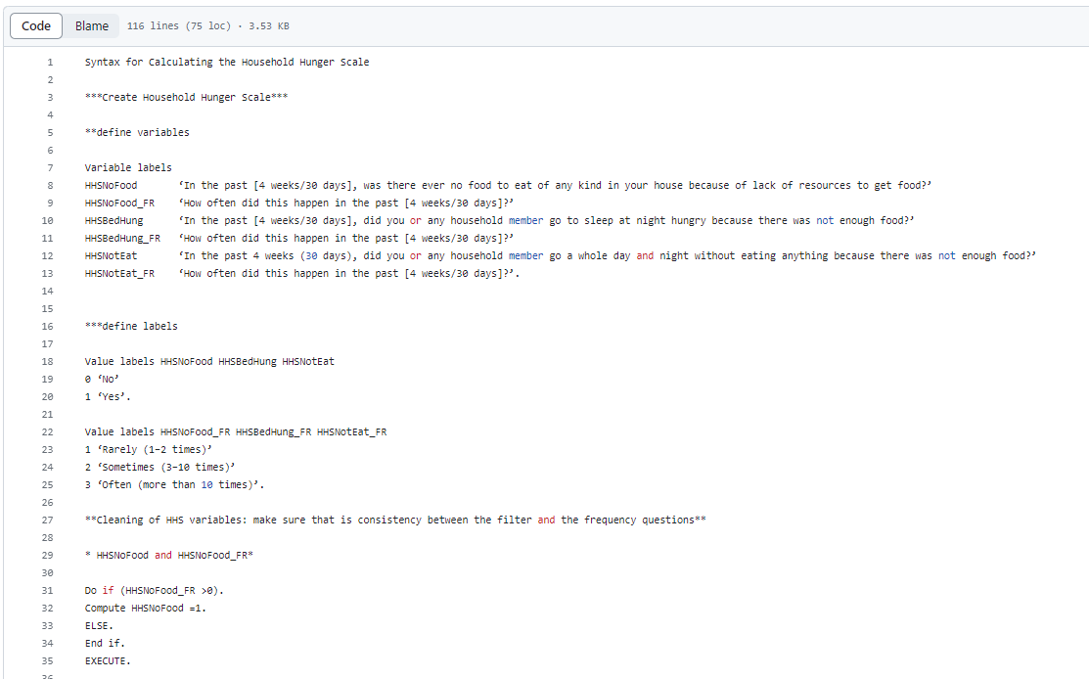
HHS : GITHUB
Trouvez les scripts SPSS, STATA et R sur
GitHub PAM RAM

Slide 33
Rapports

Slide 34
HHS : EXEMPLE DE RAPPORT
La proportion de ménages déclarant une faim sévère lors de l'étude de référence a diminué de 10 points de pourcentage, passant de 15 % dans l'enquête de référence à 5 % dans l'enquête finale.
Le nombre de ménages souffrant de peu ou pas du tout de la faim a augmenté, passant de 54 % dans l'enquête de référence à 73 % dans l'enquête finale.

Slide 35
Ressources disponibles

Slide 36
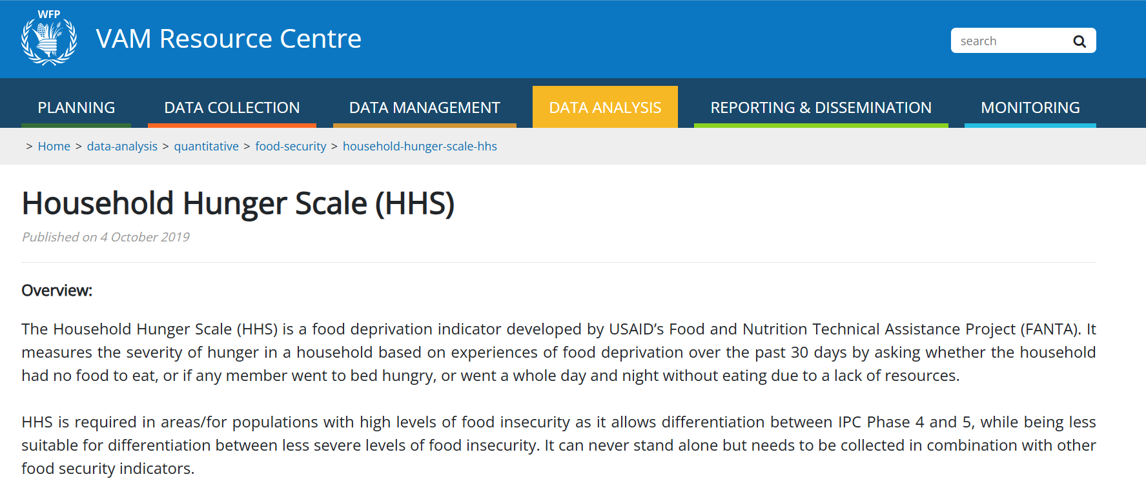
HHS : Centre de ressources VAM
Pour plus d'informations et de conseils, voyez
HHS (Centre de ressources)

Slide 37
Merci de votre attention !

